Slide 1


毕业设计论文答辩
“华文化”APP设计与实现
软件工程 2017级
答辩人：薛磊
学号：201731062234
指导老师：任馨

Slide 2
目录：
选题背景及目的意义
系统需求和分析
系统设计及实现
总结及展望

Slide 3
选题背景及目的意义
/ 01

Slide 4
选题背景：
基于新时代中国特色社会主义的发展，文化自信作为一大发展内容的大背景下，中华文化的璀璨是我们有目共睹的，而中华文化正在被现代的生活方式冲击和埋没。现在中华文化也有着兴起的趋势，比如在很多视频软件上一旦有关于中华文化的视频出现，并且它能激发起用户的民族自信心和自豪感的时候，点赞量会异常的高。在看到中华文化的璀璨、埋没和兴起之势时，面向大众想要了解中华文化的需求，使用户能够分享自己身边的文化信息、查看感兴趣的文化信息，而开发了这款“华文化”APP。

Slide 5
目的及意义：
开发“华文化”这款APP，主要目的在于收集和整理有关中华文化的信息，通过文化信息的宣传，增强我们新一代青年人的名族自豪感和自信心，顺应国家要求的文化强国战略，培养文化自信，弘扬中华文化，增强文化软实力。其中最重要的任务就是发动广大人民群众去收集散落在民间的文化成果，包括民间故事，民间手艺等。
此项目顺应当前时代发展的大背景，以增强文化自信为目的，所以其意义也在于坚定文化自信的意义。坚定文化自信，事关国运兴衰、事关文化安全、事关名族精神独立性。

Slide 6
系统需求和分析
/ 02

Slide 7
系统需求：
为了宣扬、传承和发展中华文化，本APP应该能够发动群众，做些力所能及的事情，如在民间收集老一辈人留下来的故事，让民间的手艺人能被大众看到等。APP的官方应该收集和整理这些繁杂的文化产品，条理清晰的展现给大众。
为实现此任务，应该有用户发表文章并展示的功能，发表的内容以文字为主体，可以加入图片（拍照，图库）、音频（录音，本地音乐）、视频（拍摄，本地视频）等。

Slide 8
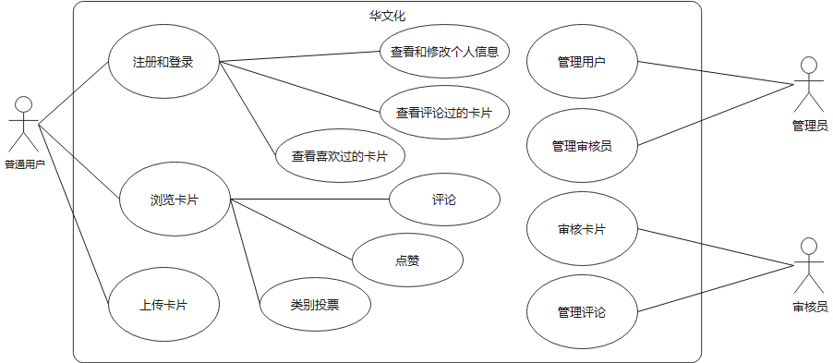
系统分析：
下面采用用例图的方式分析系统需要的功能

Slide 9
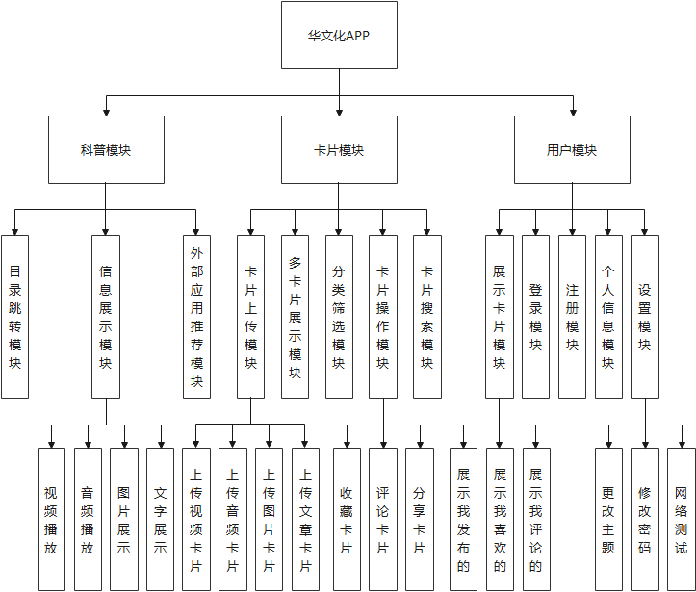
系统分析：

Slide 10
系统设计及实现
/ 03

Slide 11




使用的技术框架：
谷歌发布的移动UI框架
免费、开源
快速开发、富有表现力和灵活的UI、原生性能
Dart语言简单易学
轻松创建独立的、产品级的Spring应用程序
简化配置
独立运行Spring项目的功能以及内嵌Tomcat
最流行的关系型数据库管理系统
免费、开源
体积小速度快
对JDBC封装的持久层框架
与数据库MySQL的对接
Spring Boot + MyBatis提高开发效率

Slide 12
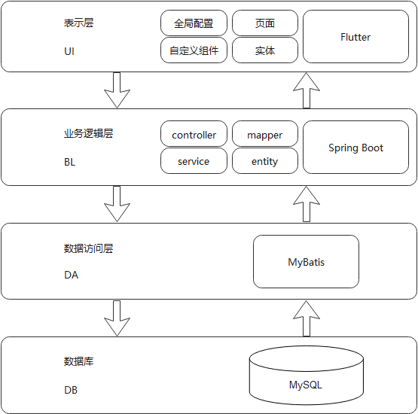
整体架构设计：

Slide 13
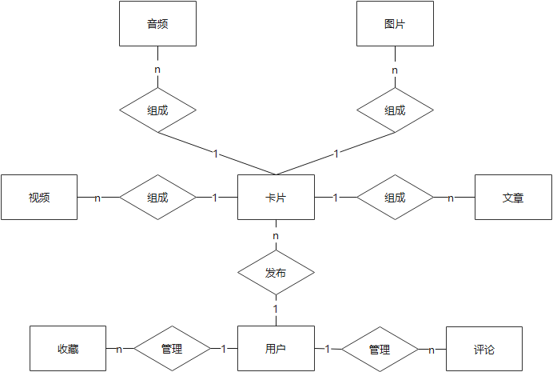
实体关系设计：

Slide 14
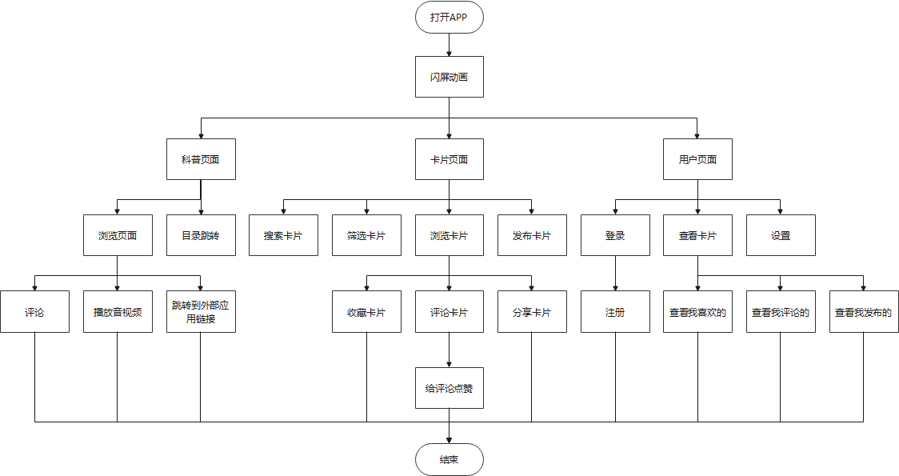
总流程图：

Slide 15
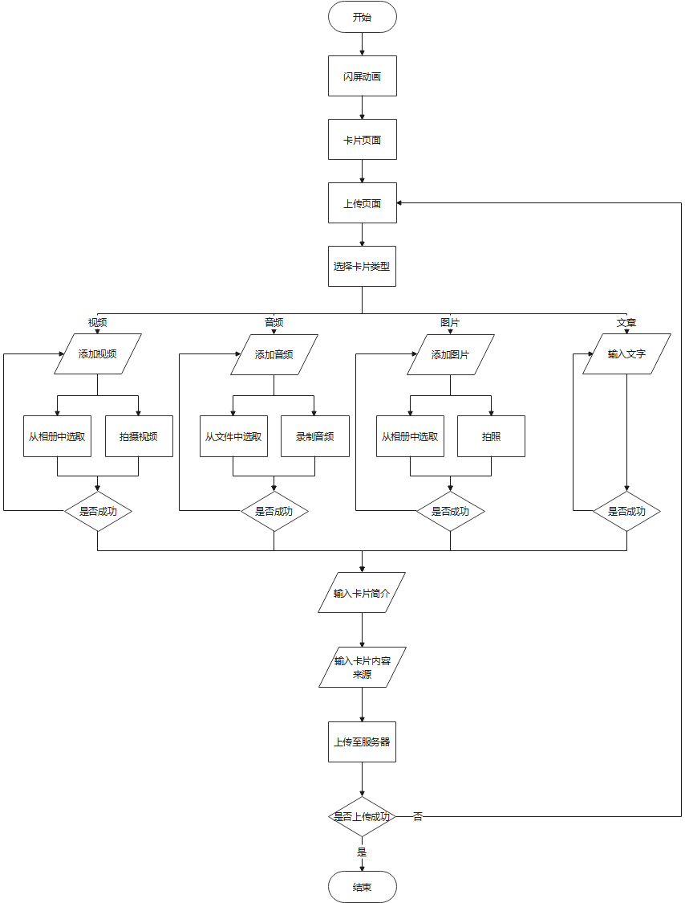
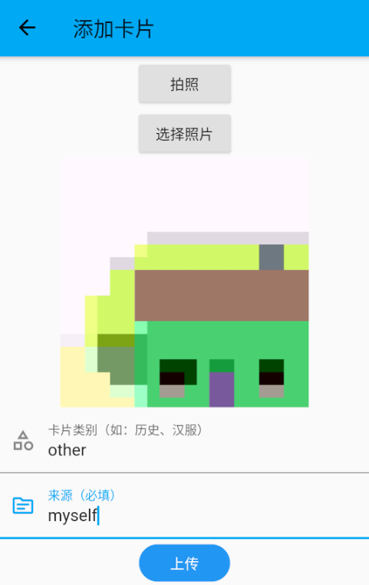
各功能模块：卡片上传模块
该模块对应APP的一个添加按钮，点击该按钮则会弹出上传卡片页面，该页面会让用户先选择要上传的类型，分为视频、音频、图片、文章，选择之后根据用户选择的类型重新绘制页面。若用户选择的是视频类型，则让用户从手机上选择要上传的视频，选择过后添加卡片标题、描述等。用户确认上传后根据当前信息来创建卡片对象，并自动填入上传时间、发布者等信息，然后给服务器发送一个post请求，请求服务器接收该卡片。服务器会将上传上来的卡片持久化到数据库中。

Slide 16
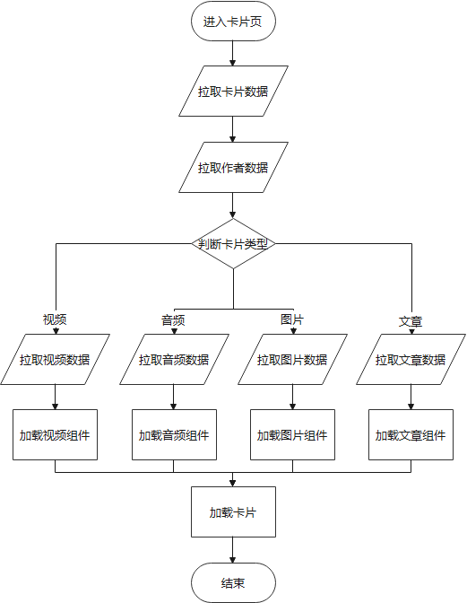
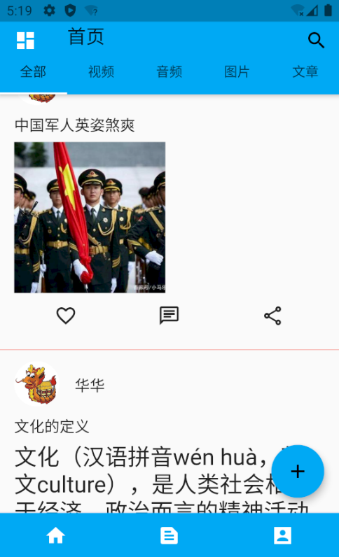
各功能模块：多卡片展示模块
该模块根据当前需要展示的类型从数据库拉取卡片，默认是系统推荐的卡片，用户可以通过分类去选择特定类型的卡片，但是卡片展示的模块是一样的。用户也可以搜索卡片进行浏览。

Slide 17
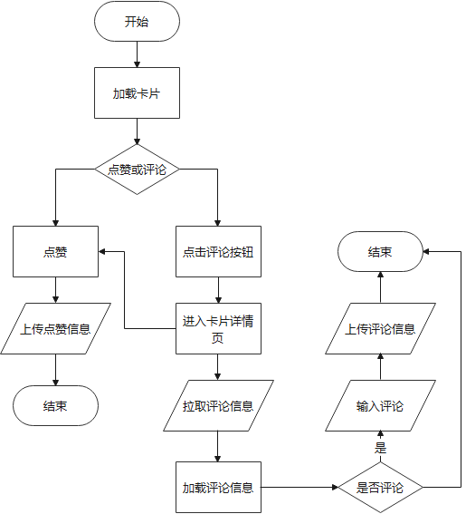
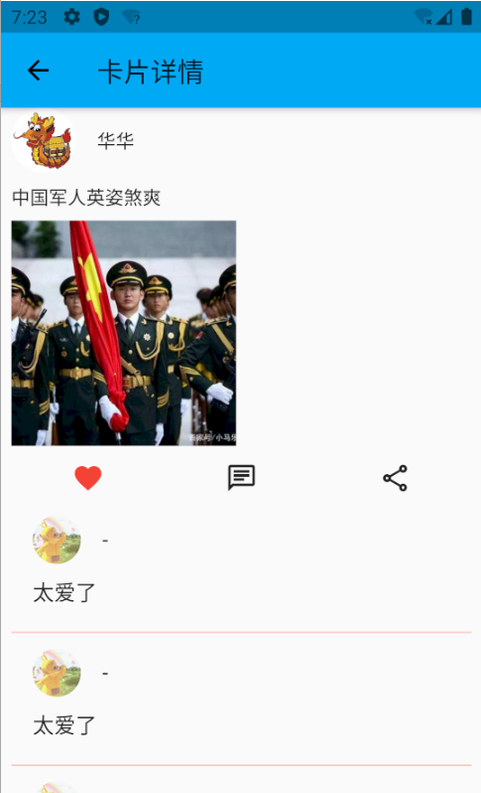
各功能模块：卡片操作模块
点赞模块对应卡片左下角的点赞按钮，这个点赞按钮不会显示出点赞的人数，而是显示出当前卡片的热度。这个热度经过一个算法的运算得出，影响这个热度的有点击率、评论数、用户类别等。
评论模块对应详情页的下方，用户可以对当前卡片进行评论，用户在卡片页点击评论按钮就会进入卡片详情页。

Slide 18
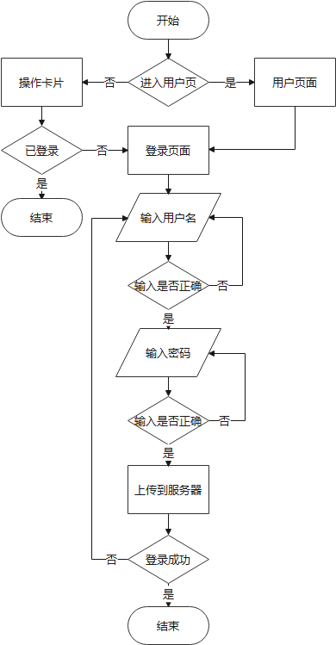
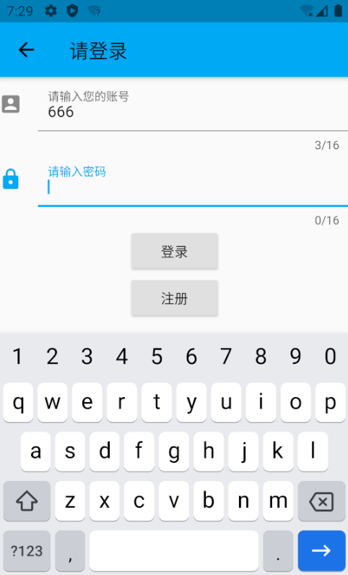
各功能模块：登录注册模块
该模块对应主页的左上角的登录图标，点击该图标后，弹出登录页面。在登录页面中会进行基础的判定，如没有填写用户名，或密码长度不足等。当基础判断通过后，用户点击登录按钮后，就会给服务器发送一个post请求，服务器从数据库中检索，看用户名和密码是否正确。

Slide 19
总结和展望
/ 04

Slide 20
总结和展望：
现在，整个项目的基本功能已经实现，但是这只是一个初始版本，系统还不够完善，系统的健壮性还不够强。
在未来的日子里，我会完善这个项目，不会只是做完毕业设计就不管了，毕竟这是我爱好的东西。
更多形式的文化信息：如AR，VR让用户在家就可以游览我国的名胜古迹。
智能推荐系统：自动判定用户爱好，根据用户使用行为推荐用户喜欢的卡片。
智能审核系统：机器审核违规卡片，节省人工。
工艺品等交易系统：使文化爱好者可以使用该软件交易工艺品等。
总结
展望

Slide 21
谢谢
答辩结束
请答辩老师批评指正

